Slide 1
Фасилитация рабочих встреч: творчески и результативно
Ирина Шилова

Slide 2
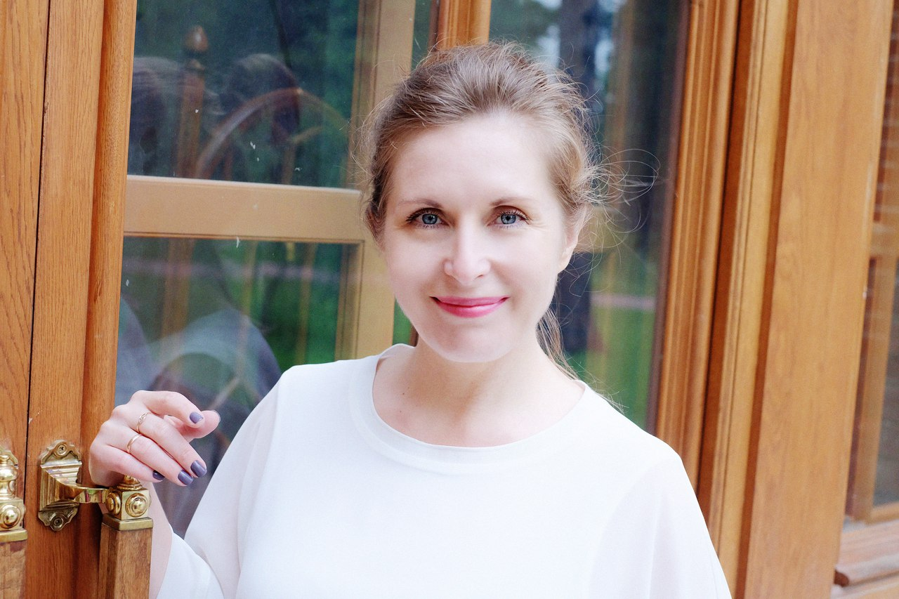
Коротко о себе
Бизнес-тренер, фасилитатор, психолог, коуч-консультант
Руководитель учебного центра «СКАУТ-Академия»
Тренерский опыт с 1995 г.
В бизнесе с 2006 г. в IT с 2010 г.
Ирина Шилова

Slide 3
АЛГОРИТМ
СОВЕЩАНИЯ
УПРАВЛЕНИЕ
ГРУППОВОЙ
ДИНАМИКОЙ
Что успеем?
ТЕХНИКИ СБОРА
ИДЕЙ И ОЦЕНКИ
РЕЗУЛЬТАТА
ОСОЗНАННОЕ
РАСПРЕДЕЛЕНИЕ
ОТВЕТСТВЕННОСТИ

Slide 4





КАК РАБОТАЕМ?
Активность
Все идеи важны
Один микрофон
Ответственность 50/50

Slide 5
Коротко о вас… ☺

Slide 6


Познакомиться
2-3 запроса от группы на МК
Один запрос = одна карточка!
Пишем маркером

Slide 7
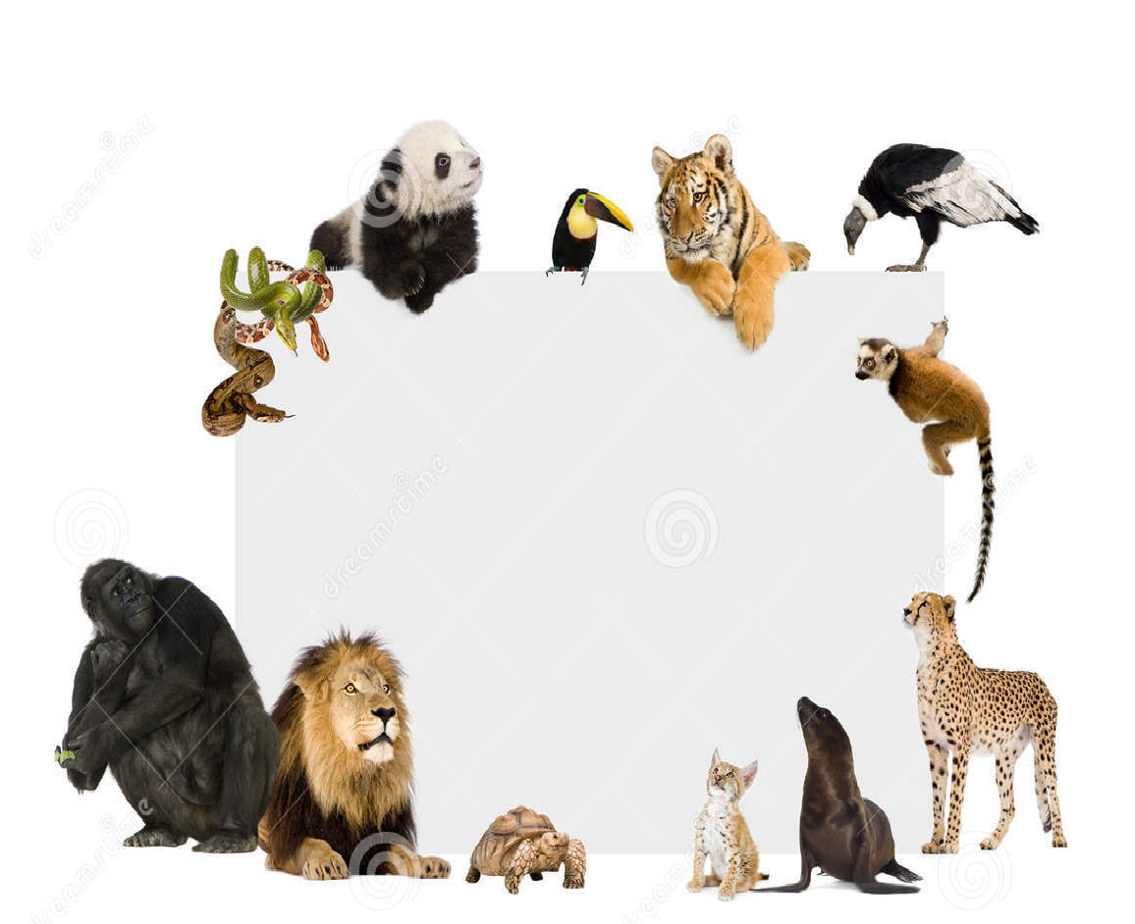
ФАСИЛИТАЦИЯ
в широком смысле –
это искусство
и наука о принятии решений в группах

Slide 8
Фасилитация необходима там, где люди стремятся достигнуть общей цели в командной работе, проектной группе, в ходе совещания.
Никогда не принимайте молчание за согласие…

Slide 9
Взаимодействие
Союз Выгода
Партнёрство Колаборация
Совместная деятельность
Объединение
Общий результат Кооперация
Доверие
Сотворчество
Соучастие
Соавторство
Сотрудничество

Slide 10
Где применяют фасилитацию

Slide 11
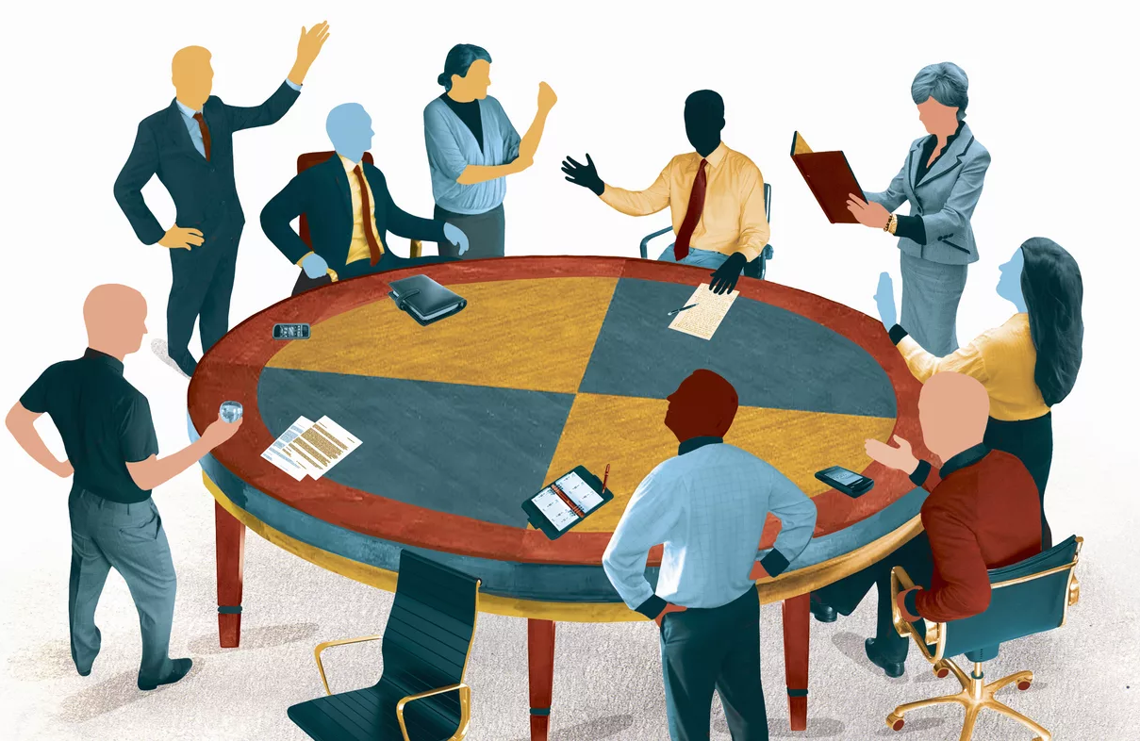
СОВЕЩАНИЯ

Slide 12
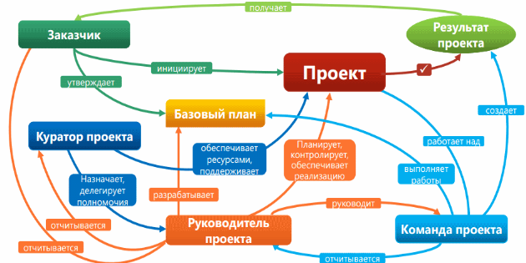
УПРАВЛЕНИЕ ПРОЕКТАМИ

Slide 13

СТРАТЕГИЧЕСКОЕ ПЛАНИРОВАНИЕ

Slide 14

ВЗАИМОДЕЙСТВИЕ В КОМАНДЕ/РАБОЧЕЙ ГРУППЕ

Slide 15
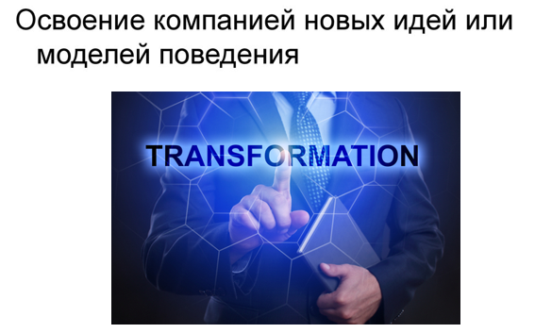
ОРГАНИЗАЦИОННЫЕ ИЗМЕНЕНИЯ

Slide 16
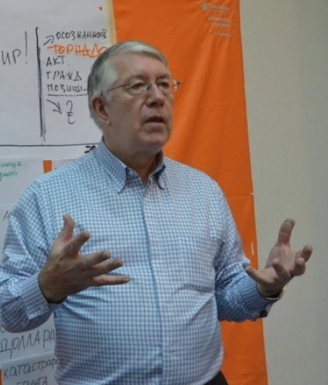
В самом сердце философии фасилитации лежит осознанная трансформация. Это то, в чем нуждается современное общество, именно поэтому фасилитация – это главный навык в 21 веке, такой же главный, каким был менеджмент в 19 веке и бухгалтерское дело в 20 веке.
Билл Степлз – сертифицированный
профессиональный фасилитатор (CPF)

Slide 17
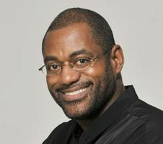
«…для сложных проблем и задач практически никогда нельзя найти единственного эксперта, обладающего всем нужным знанием. Поэтому первая задача фасилитации — достать и интегрировать нужное знание из разных голов.
А во-вторых, планы и решения чаще всего не внедряются не потому, что они плохи по содержанию, а потому, что люди ответственные за внедрение не были правильно вовлечены в разработку этих решений. Правильно их вовлечь — вторая задача фасилитации…»
Майкл Вилкинсон
сертифицированный фасилитатор CMF, CPF
основатель компании Leadership Strategies

Slide 18
Фасилитация совещаний
«Игрища» со
стикерами
Реальный инструмент достижения цели
? ? ?
_______________________________________________

Slide 19
Что мешает достигать целей в
совещаниях?

Slide 20
КОНСЕНСУС -
«Я могу с этим жить и
буду это поддерживать»

Slide 21
Условия достижения
консенсуса?
Что должны делать участники, ведущий и др.

Slide 22
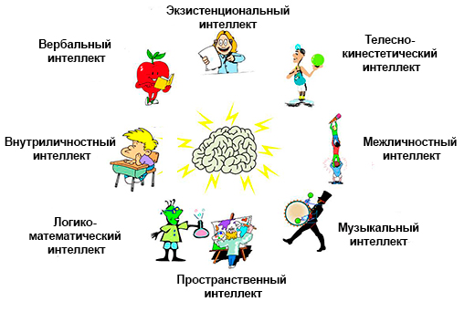
Теория множественного интеллекта Говарда Гарднера

Slide 23
Алгоритм подготовки и проведения «прорывного» совещания
Подготовка
5 P
РАЗМОРОЗКА
Пространство
Открытие
Вовлечение
РАСКРУТКА
Проблематизация
Сбор идей
СШИВКА
РЕЗУЛЬТАТОВ
Оценка и голосование
Анализ рисков
Выводы
Распределение ответственности
РЕТРОСПЕКТИВА
ИЗМЕНЕНИЙ
РАЗВ
РАЗВИТИЕ
структурирование
Фокусировка на главном

Slide 24
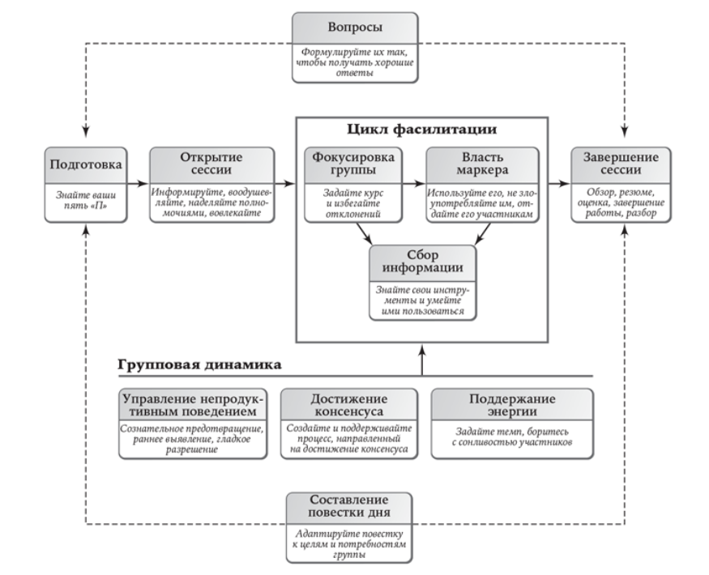
Пять «П» (5P):
Поставленная цель (purpose)
Продукт (product)
Приглашенные люди (paricipants)
Проблемы (probable issues)
Процесс (process)

Slide 25
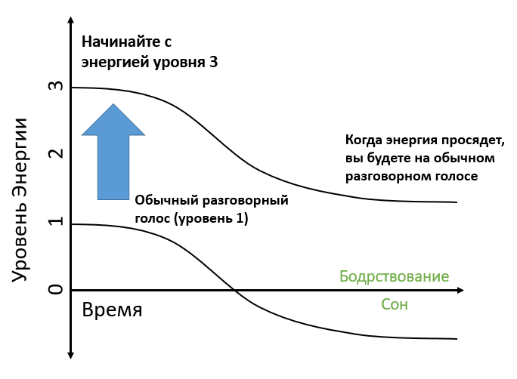
Что делать с
групповой
динамикой?

Slide 26
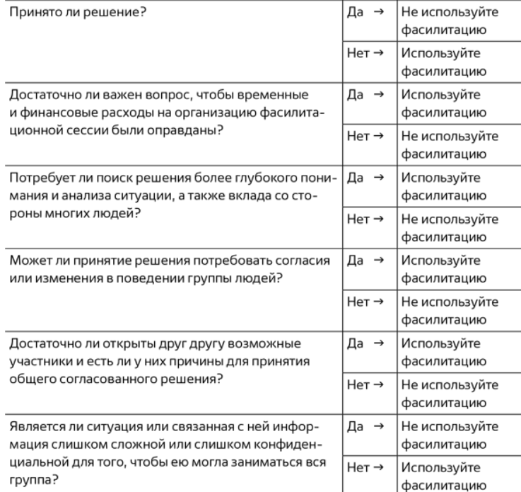
А надо ли??

Slide 27
